Slide 1

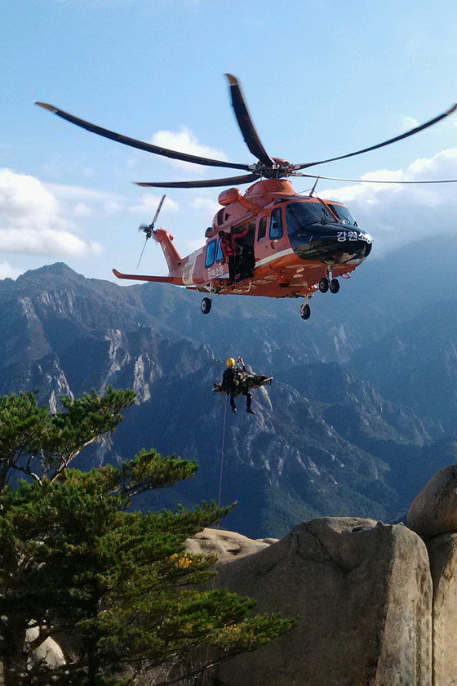
날씨와 유형 별 산악사고의
연관 관계

Slide 2



1.
공모 배경
주제 선정 배경 및 이유
목 차
2.
데이터 정의
데이터 수집 데이터 선정 이유
3.
데이터 전처리 및 분석 계획
데이터 전처리 데이터 전처리 결과 분석 계획
4.
분석 결과
ROC-Curve AIC 모델 적합성 검사 로지스틱 회귀분석
5.
최종 결과
서비스 활용 방안 기대 효과

Slide 3
1.
공모 배경
주제 선정 배경 및 이유
목 차
2.
데이터 정의
데이터 수집 데이터 선정 이유
3.
데이터 전처리 및 분석 계획
데이터 전처리 데이터 전처리 결과 분석 계획
4.
분석 결과
ROC-Curve AIC 모델 적합성 검사 로지스틱 회귀분석
5.
최종 결과
서비스 활용 방안 기대 효과

Slide 4
1.
공모 배경
주제 선정 배경 및 이유
목 차
2.
데이터 정의
데이터 수집 데이터 선정 이유
3.
데이터 전처리 및 분석 계획
데이터 전처리 데이터 전처리 결과 분석 계획
4.
분석 결과
ROC-Curve AIC 모델 적합성 검사 로지스틱 회귀분석
5.
최종 결과
서비스 활용 방안 기대 효과

Slide 5
1.
공모 배경
주제 선정 배경 및 이유
목 차
2.
데이터 정의
데이터 수집 데이터 선정 이유
3.
데이터 전처리 및 분석 계획
데이터 전처리 데이터 전처리 결과 분석 계획
4.
분석 결과
ROC-Curve AIC 모델 적합성 검사 로지스틱 회귀분석
5.
최종 결과
서비스 활용 방안 기대 효과

Slide 6
1
공모배경

Slide 7
1. 주제 선정 배경 및 이유
등산 – 1위 취미
중년 이후 취미 및 건강유지의 대부분을 차지하는 등산
탐방객 인원 수 대비, 높은 출동 횟수의 문제점 및
실제 구조인원 비율의 격차가 늘어나고 있다

Slide 8
1. 주제 선정 배경 및 이유
등산 사고

Slide 9
2
데이터 정의

Slide 10


2.1 데이터 수집
기상 데이터
– 출처 : 기상청 __
- 지역 : 서울, 경기, 경북, 경남
- 기간 : 2013~2018
- 요소: 기온, 강수, 바람, 기압, 습도, 일사, 일조, 눈, 구름, 시정, 지면상태, 증발량 등
산악 사고 로우 데이터
- 출처 : 소방청 ___
- 지역 : 서울, 경기, 경북, 경남
- 기간 : 2013~2018
- 요소: 구조 보고서 번호, 소방서명, 센터명, 등록일시, 신고일시, 사고원인, 사고장소,활동개요
- 기상자료 개방 포털 종관 기상 관측
https://data.kma.go.kr/data/grnd/selectAsosRltmList.do?pgmNo=36
- 산악 로우 데이터
신청 후 개인 메일 수취

Slide 11
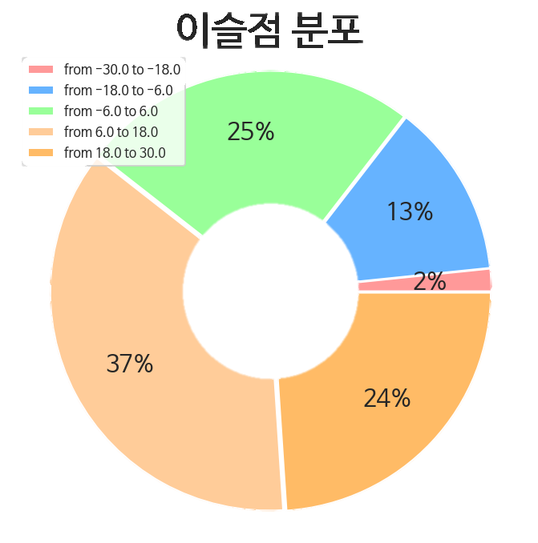
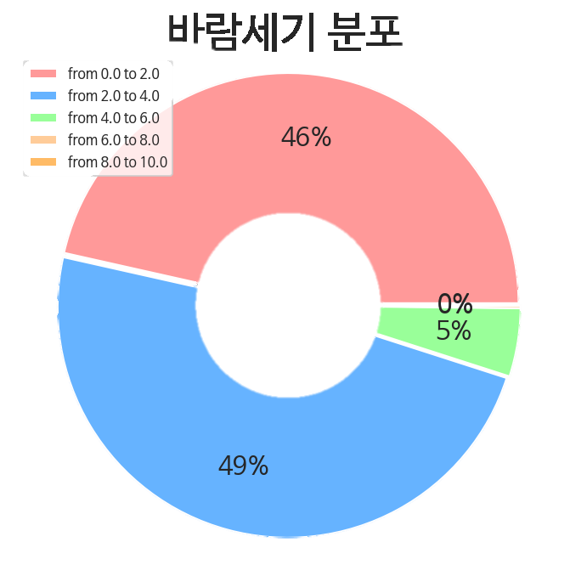
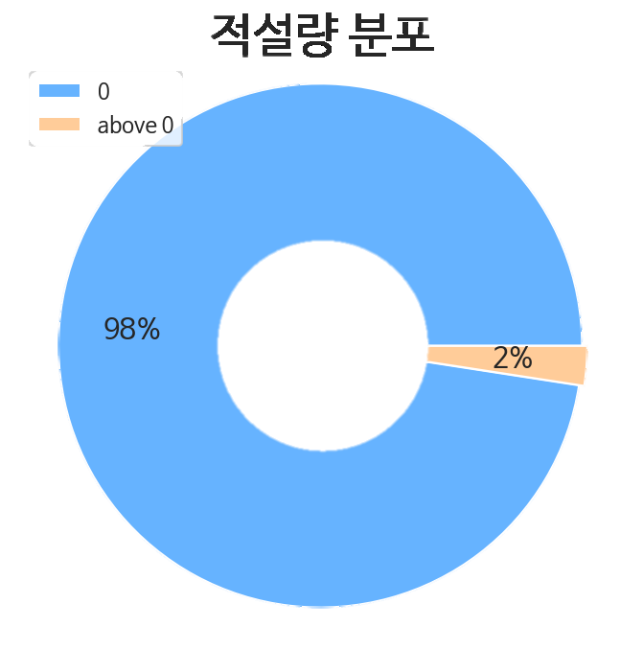
2.2 데이터 탐색?
데이터 컬럼별 타입
목적에 맞는 날씨 데이터의 컬럼을 선택,
분포가 적절하고 사고의 유형에 영향을 주는 날씨를 선정

Slide 12
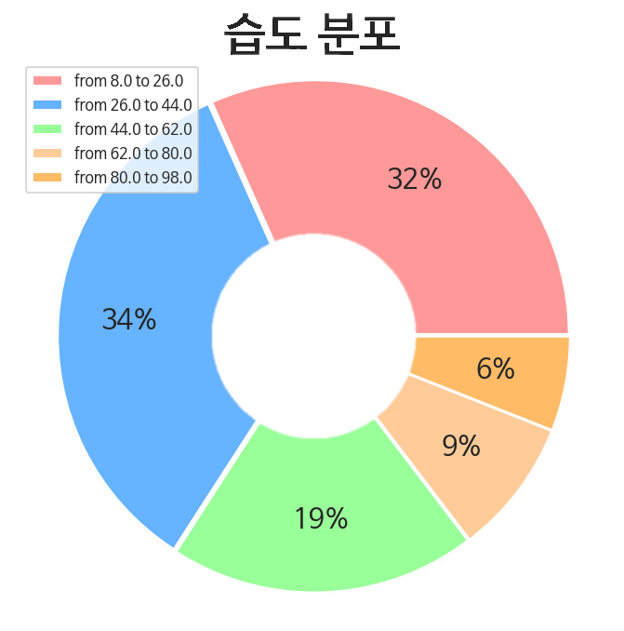
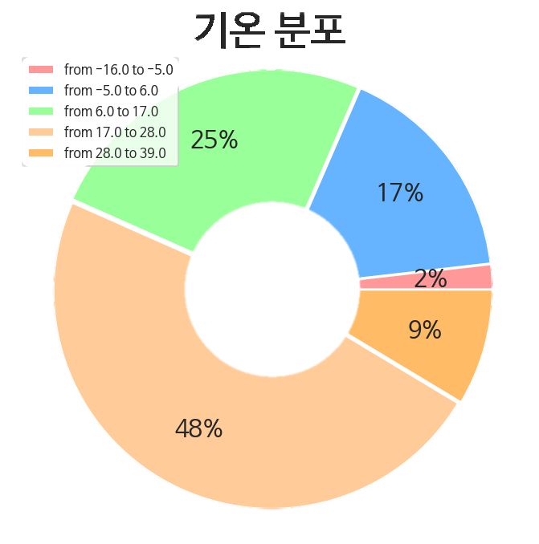

2.2 데이터 선정 이유
목적에 맞는 날씨 데이터의 컬럼을 선택,
분포가 적절하고 사고의 유형에 영향을 주는 날씨를 선정

Slide 13
2.1 데이터 선정 이유
종류 별로 산악 사고 유형의 합을 구해
가장 높은 상위 6가지의 원인을 선택

Slide 14
3
데이터 전처리
지역별 -> 통합
컬럼명 영어로
불필요한 변수 제거
결측치 처리 – 앞 뒤 평균 / 제거..?
범주화
병합 위해 날짜 데이터 형식 통일
Date기준 병합

Slide 15
2.2 데이터 컬럼 명 변경후 병합
날씨 데이터
사고 데이터
변경 전 | 변경 후
날짜 | DATE
기온 | TEMP
강수량 | RAIN
적설 | SNOW
습도 | HUMI
이슬점 온도 | DEW
풍속 | WIND
변경 전 | 변경 후
날짜 | DATE
사고유형 | CAUSE
날씨 데이터에 OUTER JOIN

Slide 16
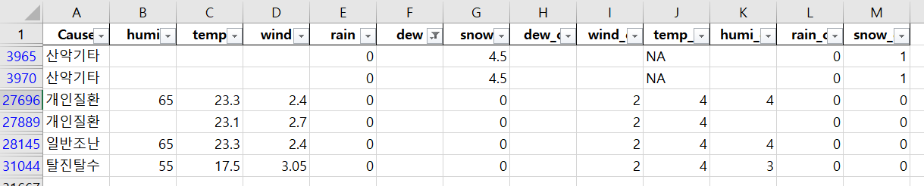
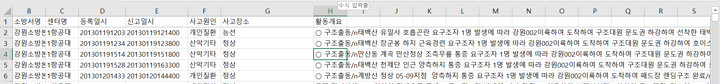
3.1 데이터 전처리 – 데이터 준비 절차
2. 데이터 감소
소방서 명, 센터 명, 등록일시, 신고일시, 사고장소, 활동개요 컬럼을 사용하지 않는다,
상위 6개의 날씨를 제외한 나머지 컬럼을 원본 데이터에서 제외한다.

Slide 17
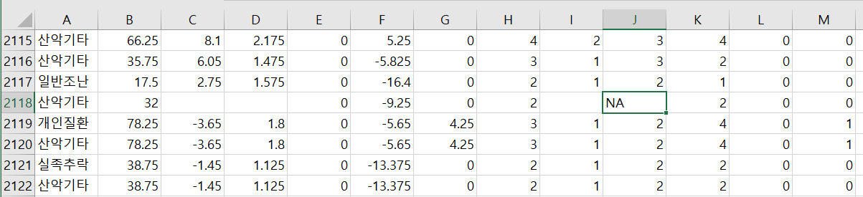
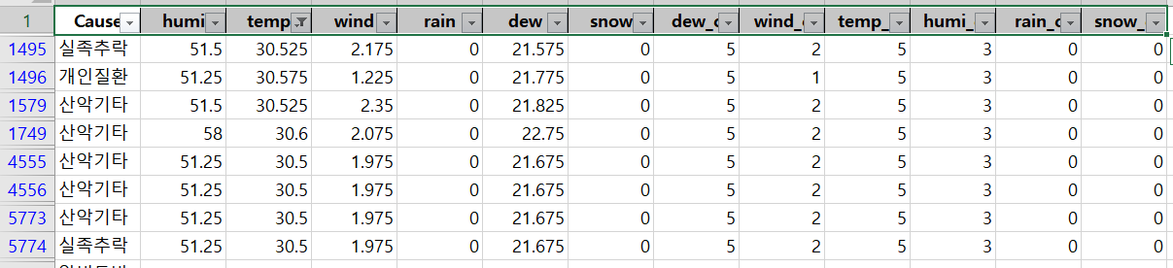
3.1 데이터 전처리 – 누락 값 처리
2. 결측치 처리
Snow, Rain 의 빈 값을 기상청 데이터와 비교 후 0으로 대체
평균대체 : 5개 이하의 연속된 빈 데이터를 위아래 데이터의 평균 값으로 대체하여 Null값 제거

Slide 18
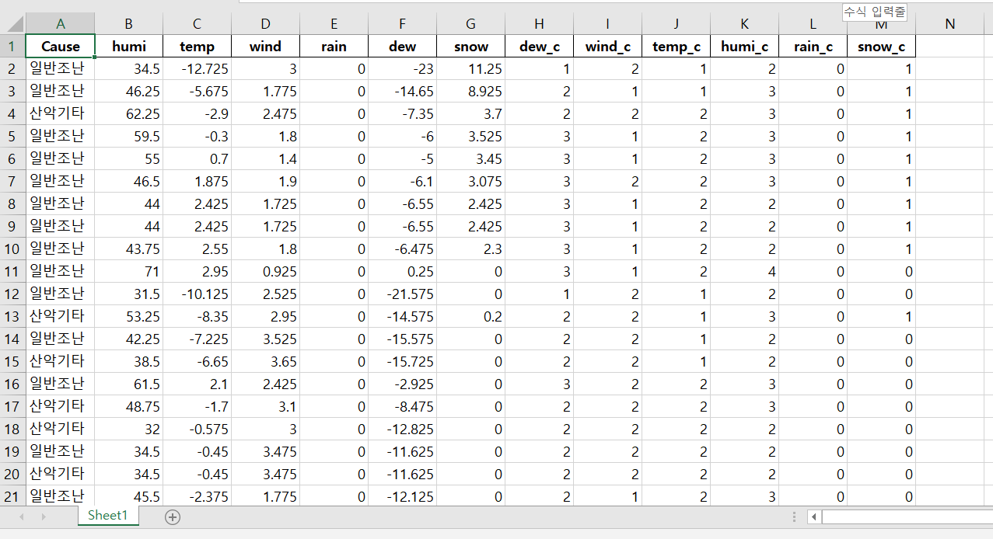
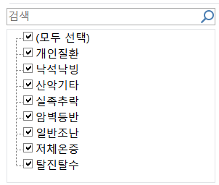
3.1 데이터 전처리 – 데이터 분할
Accident, causes
0, 1 없음
1. 특성에 따른 분할
날씨 : 수치형 – 연속형
산악사고 : 범주형 – 명목형
2. 간격에 따른 분할
사고의 발생 유무에 따라 0과 1로 조정하여 컬럼에 추가
Temp, humi, wind, dew 데이터를 10도 간격으로 5단계로 구분하여 컬럼에 추가
Snow , Rain 데이터를 발생유무에 따라 0과 1로 조정하여 컬럼에 추가

Slide 19
3.2 최종 데이터
모든 전처리를 마치고 분석을 위한 분석의 유형에 따라
적절한 컬럼을 사용한다.

Slide 20
3.2 분석 계획
날씨와 사고의 연관성이 있을까?
각각의 원인에 어떤 날씨가 가장 영향이 높을까?
1. 데이터 간의 연관성 분석 ?
2. 산악사고가 날씨에 영향을 받는지 통계 분석을 통해 알아본다.

Slide 21
4
분석 결과
날씨 vs 사고 발생 연관 분석
1. 가설
2. 분석 : 로지스틱
3. 검증
2. 날씨 vs 사고 유형별 발생 여부 연관 분석
1. 가설
2. 분석 : 로지스틱
3. 검증

Slide 22
분석 다시
1번분석 accident => factor 로바꿔서 다시 분석 (chi 인지 아닌지)
2번 분석 주피터로 돌리기
2번 분석 패널 회귀분석 해보기

Slide 23
4.1 날씨 vs 사고 발생 연관 분석

Slide 24
4.1 K-fold Cross Validation

Slide 25
4.1 K-fold Cross Validation
많은 기계 학습 모델들은 사용자가 따로 지정해야하는 Hyperparameter들이 있으며,
기계 학습 알고리즘이 최고의 성능을 내기 위해서 사용자는 적합한 Hyperparameter를 지정.
각각의 Hyperparameter 및 모델들에 의한 기계 학습 모델을 데이터에 적용한 뒤,
모델의 성능을 측정하여 가장 좋은 성능을 가지는 Hyperparameter 및 모델을 선택

Slide 26
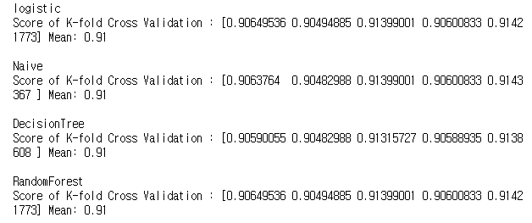
4.1 K-fold Cross Validation
k겹 교차검증(k-fold cross validation)
교차 검증은 모든 데이터가 최소 한 번은 테스트셋으로 쓰이게 함
최소 5개의 교차 검증을 통해 5개의 성능평가 지표가 나오게 되고 이를 평균을 내어 모델의 성능을 평가합니다.

Slide 27
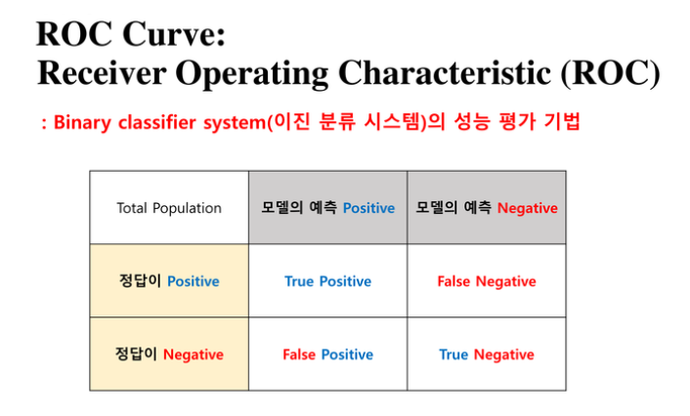
4.1 ROC – Curve ( Receiver Operating Characteristics )
모델의 정확성을 검증하기 위한 그래프이다.
가로축을 FP Rate (Specificity) 값의 비율로 하고 세로축을 TP Rate (Sensitive) 로 하여 시각화한다.
Sensitive (Recall) = (TP) / P
Specificity = TN / TN+FP
모델의 예측 결과를 실제 결과 데이터와 비교하여 위의 공식을 이용해 X,Y 좌표를 만들고 그래프를 그리게 된다.

Slide 28
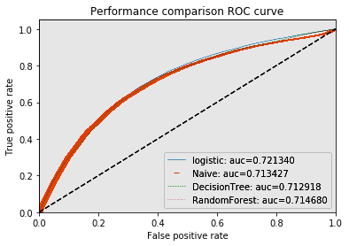
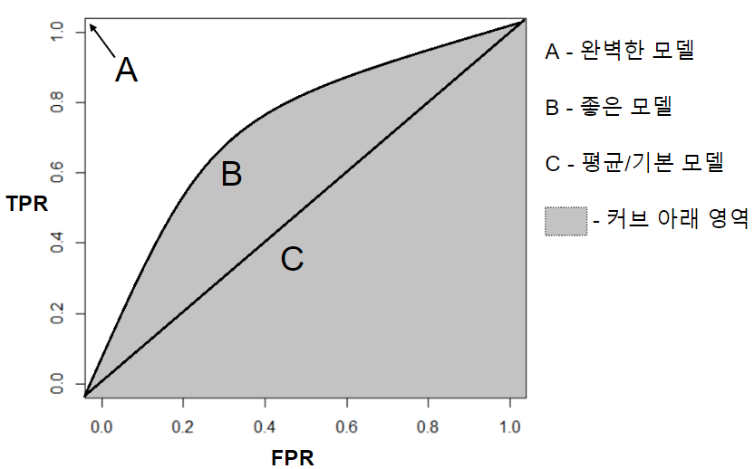
4.1 ROC – Curve ( Receiver Operating Characteristics )
예측된 값들 중, 실제로 예측된 데이터일 경우가 거짓으로 예측된 데이터의 경우보다 높을 시 AUC가 높게 측정된다.
AUC란 정확성 (ACCURACY) 로써, 곡선 아래 2차원 공간을 의미한다.
ROC 그래프가 로지스틱, 나이브베이즈, 의사 결정 트리, 랜덤 포레스트 모두 잘 분류했다는 의미가 된다.

Slide 29
데이터를 3:7로 나누어 train, test set으로 나눔
X : ['temp', 'wind', 'rain', 'humi', 'dew', 'snow']
Y : accident (0, 1)

Slide 30
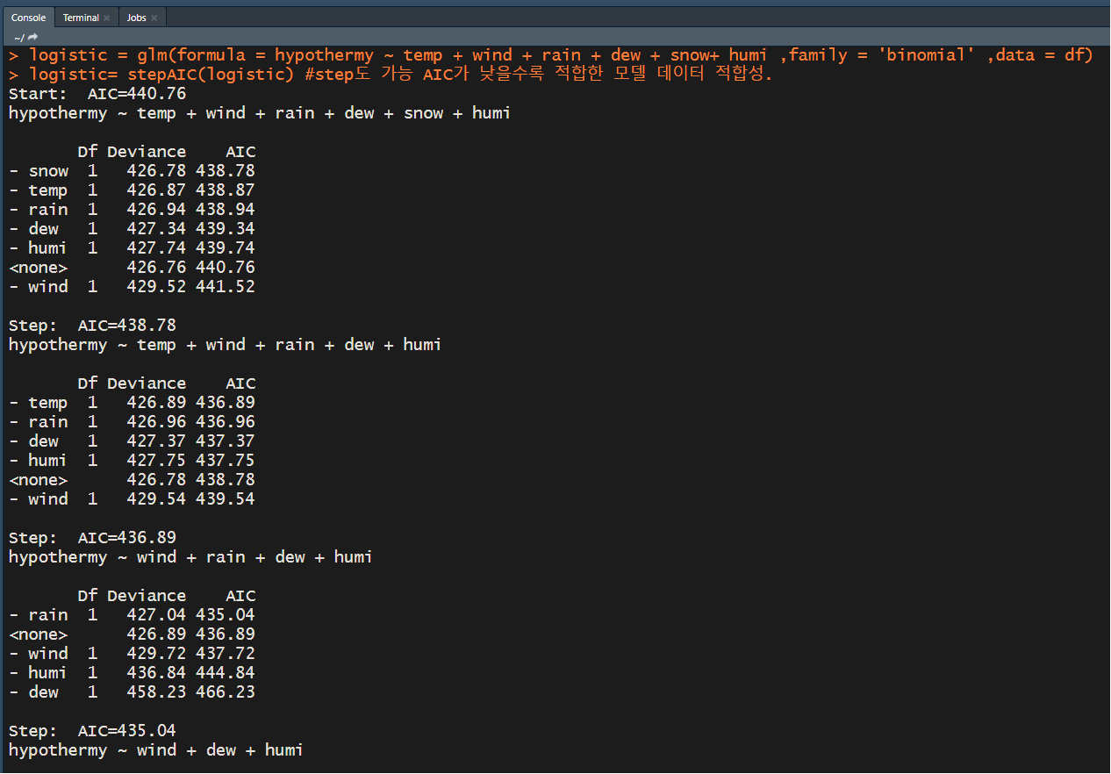
4.1 AIC 모델 적합성 검사
AIC는 한 모델이 새로운 데이터를 예측할 수 있는 능력은
이 모델이 기존의 데이터를 얼마나 잘 설명하는지,
그리고 그 모델이 얼마나 간단한지의 두 요소에 의해 결정된다는 것을 말해주며
AIC 점수가 낮아질수록 그 모델의 적합성이 높다는 것이 증명 되었습니다.

Slide 31
4.1 AIC 모델 적합성 검사
분석 방법에 맞추어 8개의 사고원인에 대한 AIC 모델 적합성을 검사하여,
가장 적합한 날씨 영향 요소를 파악하고 다음으로 진행될 분석인 “로지스틱 회귀분석” 에서 사용

Slide 32
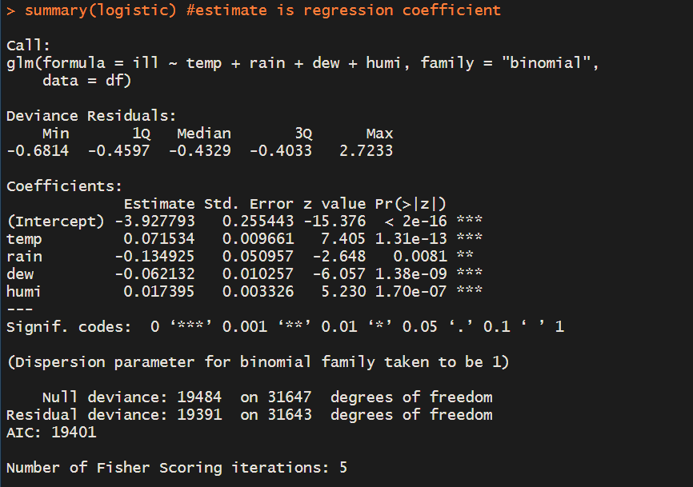
4.2 로지스틱 회귀분석
로지스틱 회귀 분석을 통해
독립 변수가 종속변수에 끼치는 영향 파악

Slide 33
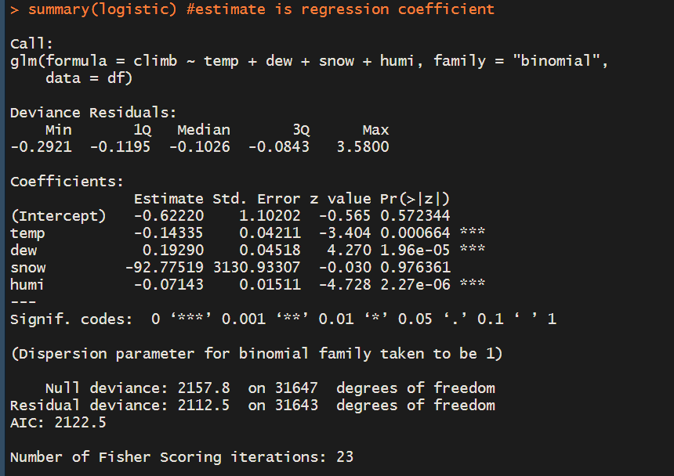
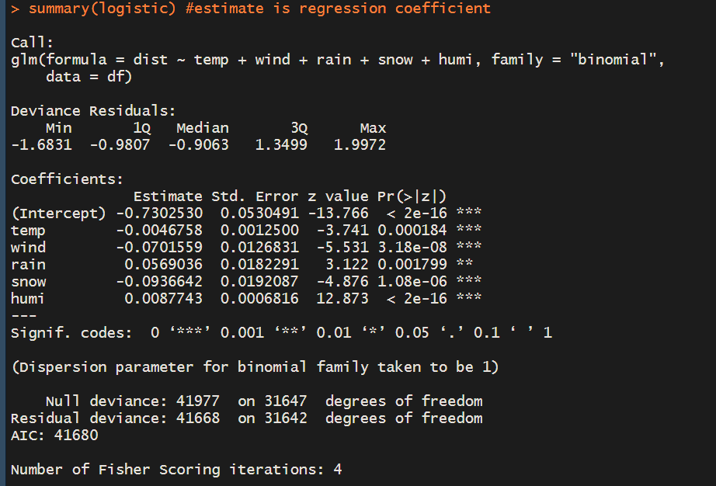
4.2 로지스틱 회귀분석
로지스틱 회귀 분석을 통해
독립 변수가 종속변수에 끼치는 영향 파악

Slide 34
5
최종 결과

Slide 35
5.1 서비스 활용 방안
- 대 목표
사고의 최소화를 목표로 어떤 날씨에 각별히 조심하여 등산을 즐겨야 하는지
경고하는 알림 망 ( 앱, 웹 ) 구축
- 소 목표
산악 구조대와의 협력을 통해 등산 인구에 대한 안전 망 구축 및 예방
날씨에 따른 소방 구급 도구의 효율적 배치

Slide 36
5.2 기대 효과
- 산악 사고 발생 후 산악 구조 골든 타임 내 구조 및 성공률 상승
등산 날씨 위험도 예측을 통한 사전 사고율 하락
- 산악 구조 도구의 부족함 해결 및 자체 응급 처치 도구 활용
불필요한 소방 인력 낭비 방지
등산을 즐기기 전 사고에 대한 경각심 부여

Slide 37
THANKS
Thank you for watching
Morning for PPT

Slide 38
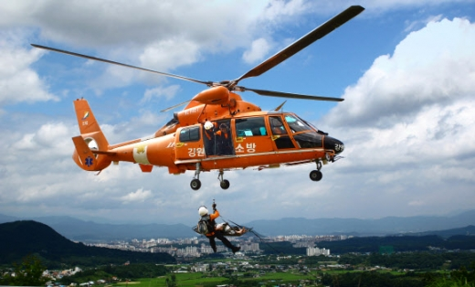
날씨와 유형 별 산악사고의
연관 관계
Morning for PPT

Slide 39

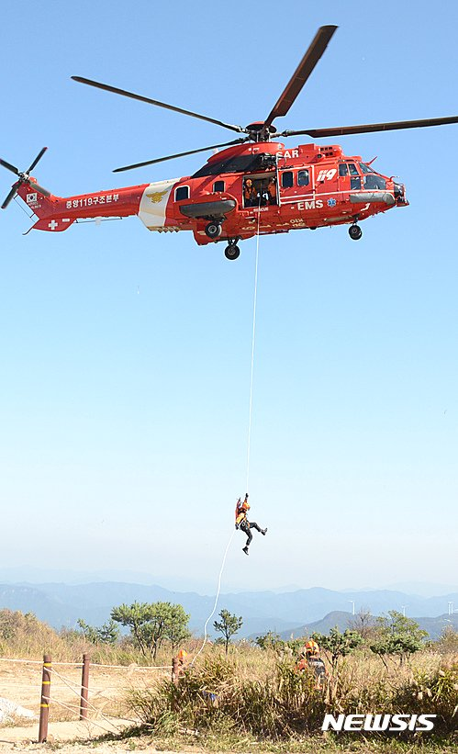
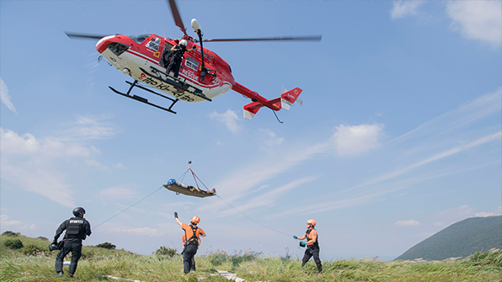
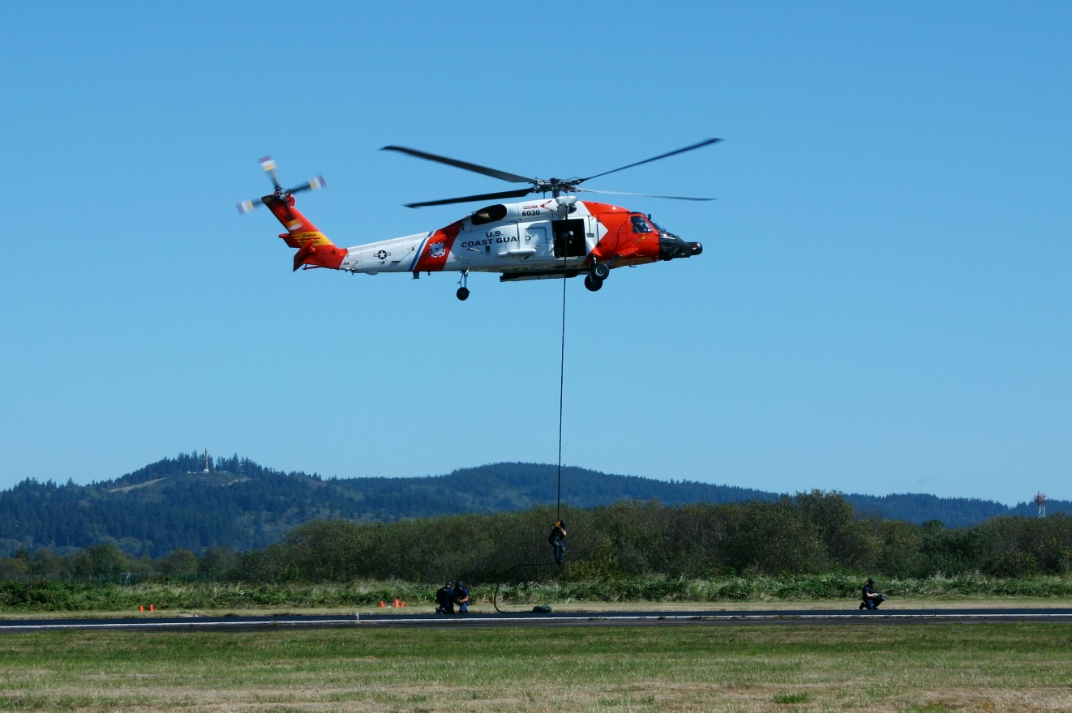
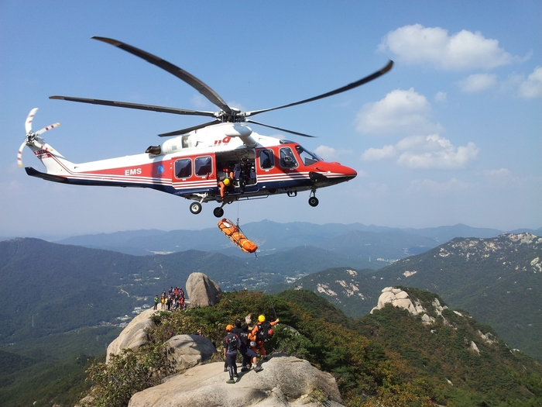
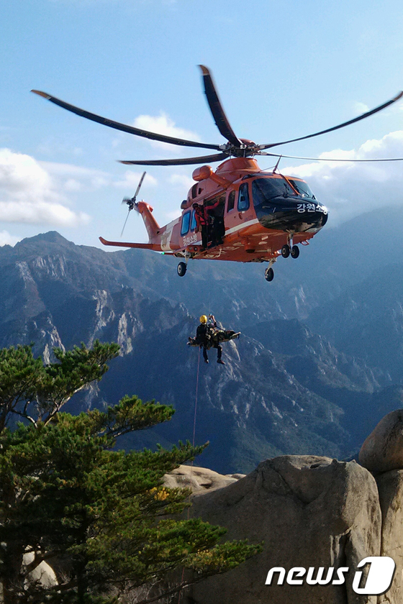
날씨와 유형 별 산악사고의
연관 관계
Morning for PPT

Slide 40
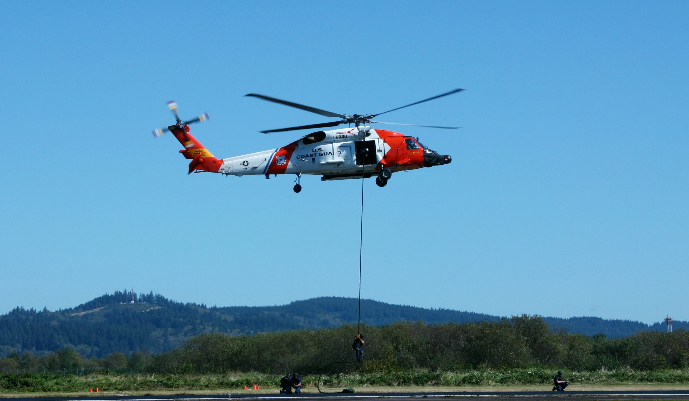
날씨와 유형 별 산악사고의
연관 관계
Morning for PPT

Slide 41

날씨와 유형 별 산악사고의
연관 관계
Morning for PPT

Slide 42
날씨와 유형 별 산악사고의
연관 관계
Morning for PPT

Slide 43

날씨와 유형 별 산악사고의
연관 관계
Morning for PPT

